Slide 1
Presentación de fonética
20.2
Palabras con
-azo/
-aza
-ón/
-ona
-ote/
-ota

Slide 2
Día 1
Notes:
Diga: ¡Hola, lectores! Hoy vamos a leer y escribir palabras y leer oraciones con los sufijos -azo/-aza, -ón/-ona y -ote/-ota. ¿Listos?
Avance a la siguiente diapositiva.

Slide 3

1. Leer palabras
Notes:
Avance a la diapositiva 4.

Slide 4
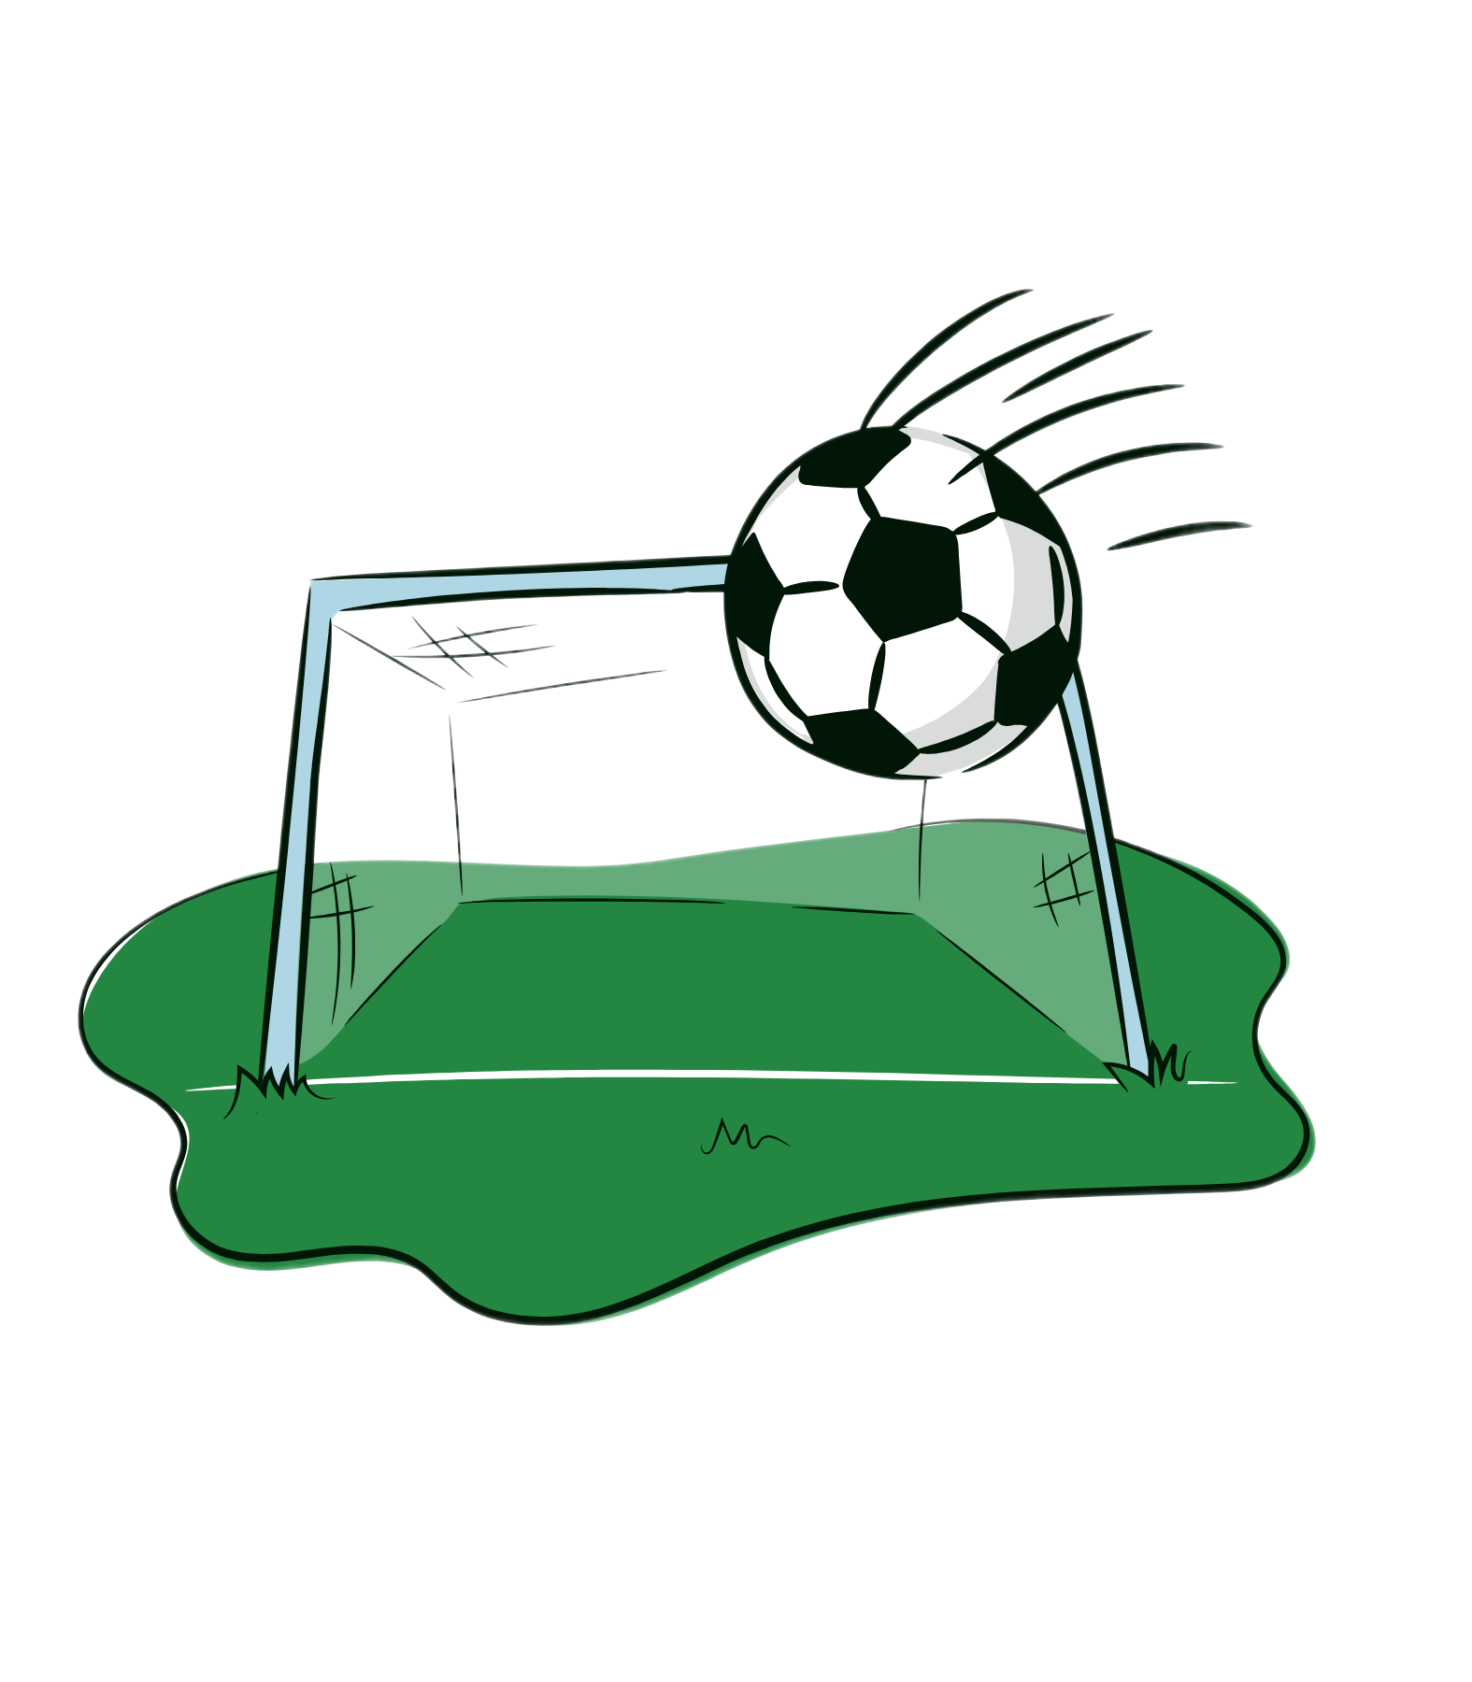


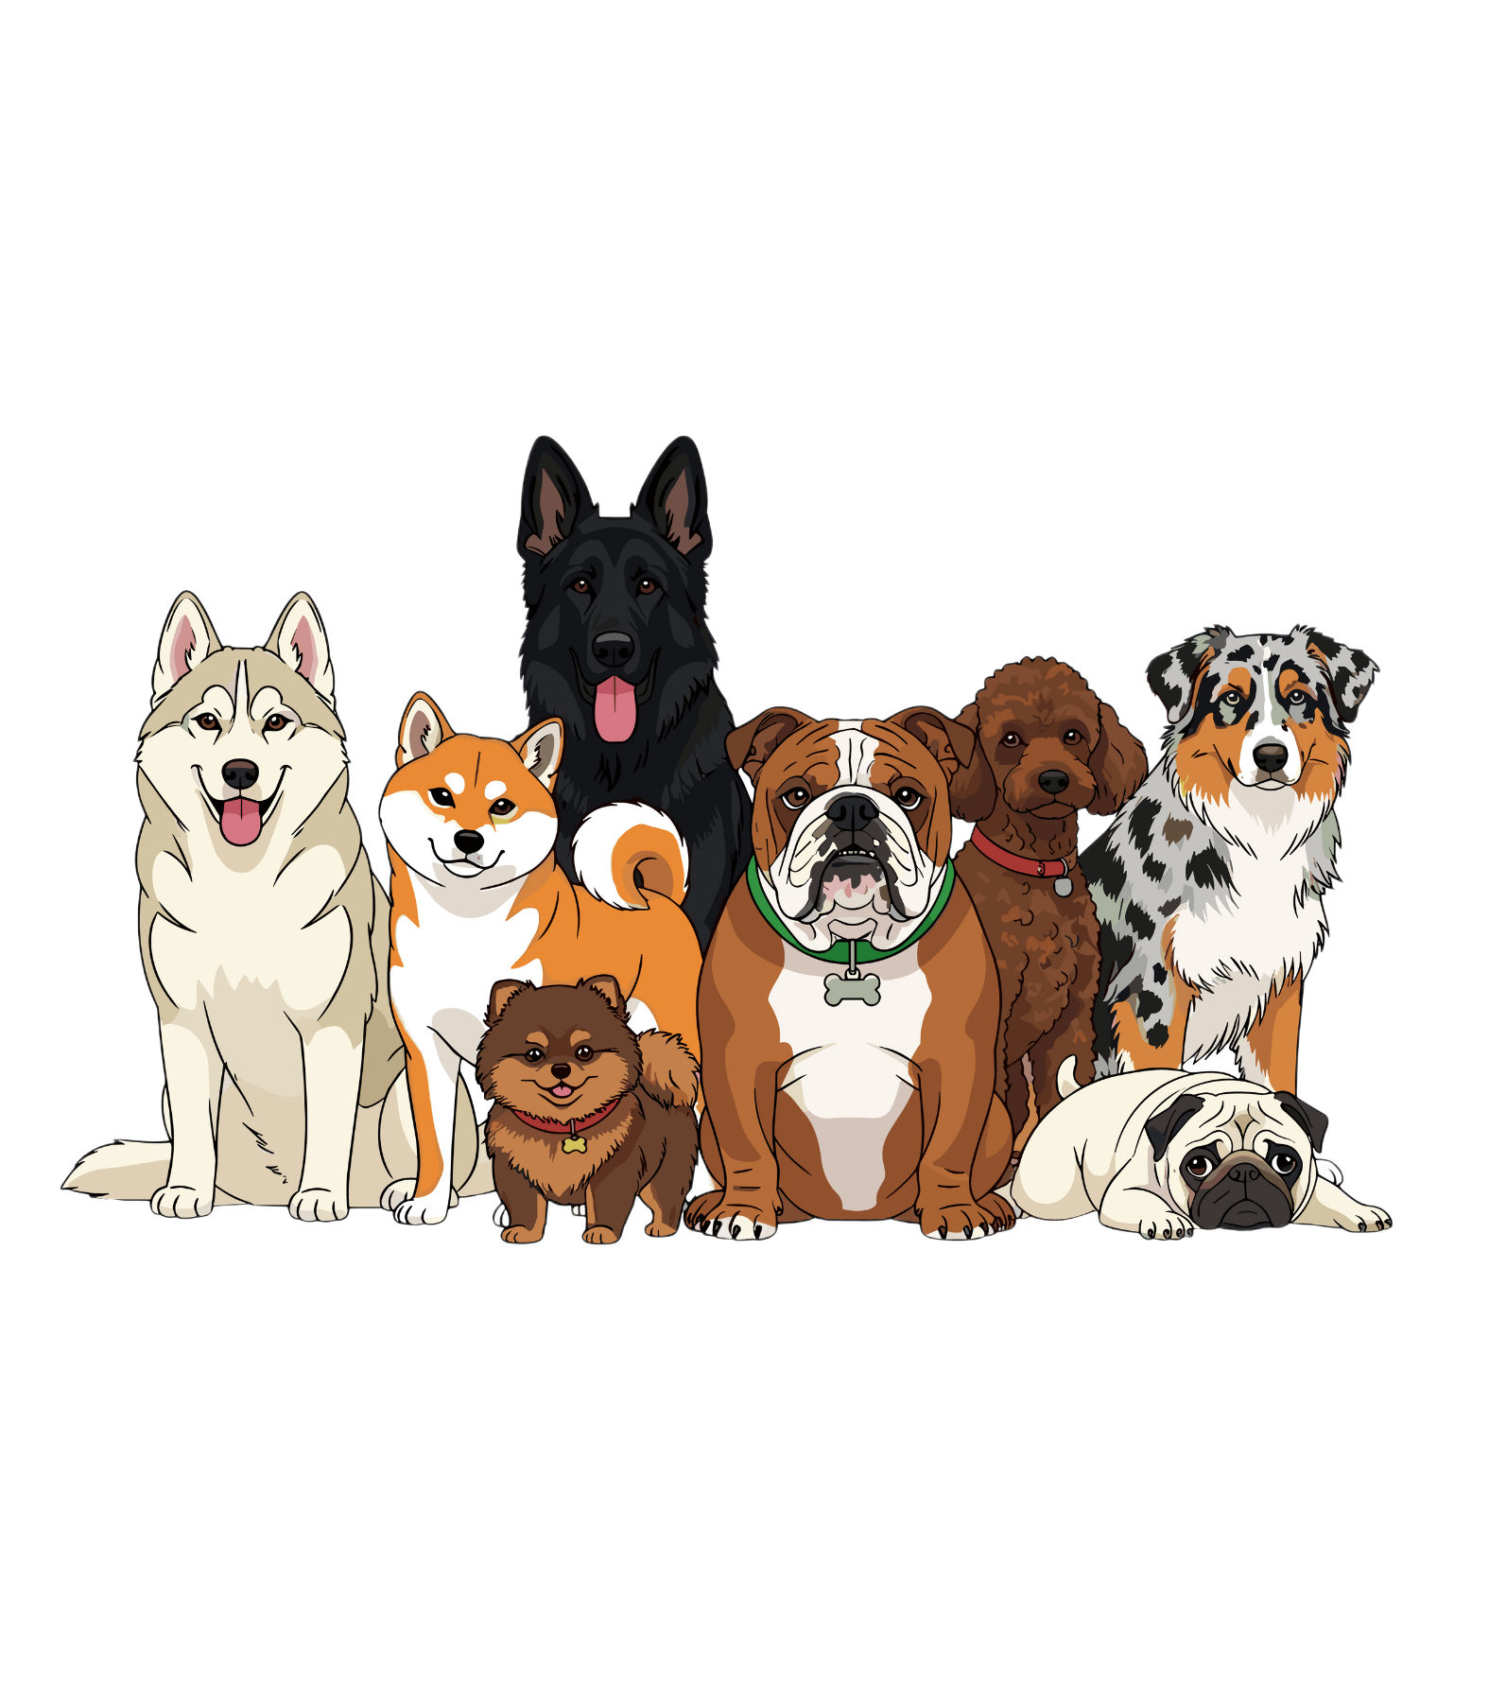
¡Recuerda!
golazo
-azo/
-aza
-ón/
-ona
tazón
-ote/
-ota
patota
Notes:
Diga: Hoy vamos a repasar las palabras con los sufijos -azo/-aza, -ón/-ona y -ote/-ota. Un sufijo es una parte pequeña que va al final de una palabra para darle un nuevo significado.
Modele: Escuchen con atención: golazo. Escucho el sufijo -azo al final de la palabra. Repita con los estudiantes con las palabras tazón y patota.
Diga: Ahora vamos a leer varias palabras con los sufijos -azo/-aza, -ón/-ona y -ote/-ota.
Avance a la diapositiva 5.

Slide 5
mirona
Notes:
Lea la palabra en voz alta junto con los estudiantes.
Diga: mirona.
Repita si es necesario.
Muestre a los estudiantes las diapositivas 6-12 una a la vez y diga cada palabra en voz alta junto con ellos.
Avance a la siguiente diapositiva.

Slide 6
bocaza
Notes:
Lea la palabra en voz alta junto con los estudiantes.
Diga: bocaza.
Repita si es necesario.
Avance a la siguiente diapositiva.

Slide 7
jarrón
Notes:
Lea la palabra en voz alta junto con los estudiantes.
Diga: jarrón.
Repita si es necesario.
Avance a la siguiente diapositiva.

Slide 8
grandote
Notes:
Lea la palabra en voz alta junto con los estudiantes.
Diga: grandote.
Repita si es necesario.
Avance a la siguiente diapositiva.

Slide 9
perrazo
Notes:
Lea la palabra en voz alta junto con los estudiantes.
Diga: perrazo.
Repita si es necesario.
Avance a la siguiente diapositiva.

Slide 10
barrigona
Notes:
Lea la palabra en voz alta junto con los estudiantes.
Diga: barrigona.
Repita si es necesario.
Avance a la siguiente diapositiva.

Slide 11
codazo
Notes:
Lea la palabra en voz alta junto con los estudiantes.
Diga: codazo.
Repita si es necesario.
Avance a la siguiente diapositiva.

Slide 12
sillota
Notes:
Lea la palabra en voz alta junto con los estudiantes.
Diga: sillota.
Repita si es necesario.
Avance a la siguiente diapositiva.

Slide 13

2. ¡Aprendamos juntos!
Notes:
Comience en la diapositiva número 14.

Slide 14
-azo/-aza, -ón/-ona, -ote/-ota
Los sufijos se escriben unidos a la palabra, sin espacio y sin guion → bocaza, mirona, grandote
Notes:
Diga: Hoy vamos a aprender la regla de ortografía de las palabras con los sufijos -azo/-aza, -ón/-ona y -ote/-ota. (Haga clic)
Señale la regla y lea en voz alta. (Haga clic)
Diga: Recordemos que un sufijo es una parte pequeña que va al final de una palabra para darle un nuevo significado. Según la regla, los sufijos se escriben unidos a la palabra, sin espacio y sin guion. (Haga clic)
Señale y lea en voz alta la palabra bocaza.
Diga: Al agregar el sufijo -aza al final de boca, se forma la palabra bocaza. La escribimos como una sola palabra.
Repita con las palabras mirona y grandote.
Avance a la siguiente diapositiva.

Slide 15
-azo/
-aza
Los sufijos se escriben unidos a la palabra, sin espacio y sin guion
boca
+
aza
bocaza
Notes:
Diga: Ahora vamos a practicar. Recuerden las reglas que aprendimos. Repase las reglas si es necesario. (Haga clic)
① Muestre: bocaza.
Diga: De acuerdo con la regla, los sufijos se escriben unidos a la palabra, sin espacio y sin guion. (Haga clic)
Diga: Leamos juntos: boca + aza, bocaza. ¿Qué sufijo se agrega a boca para formar bocaza? (Pausa) ¡Muy bien, el sufijo -aza!
Repita si es necesario.
Avance a la siguiente diapositiva.

Slide 16
-ón/
-ona
Los sufijos se escriben unidos a la palabra, sin espacio y sin guion
mira
+
ona
mirona
Notes:
② Muestre: mirona.
Diga: De acuerdo con la regla, los sufijos se escriben unidos a la palabra, sin espacio y sin guion. (Haga clic)
Diga: Leamos juntos: mira + ona, mirona. ¿Qué sufijo se agrega a mira para formar mirona? (Pausa) ¡Muy bien, el sufijo -ona!
Repita si es necesario.
Avance a la siguiente diapositiva.

Slide 17
-ote/
-ota
Los sufijos se escriben unidos a la palabra, sin espacio y sin guion
grande
+
ote
grandote
Notes:
③ Muestre: grandote.
Diga: De acuerdo con la regla, los sufijos se escriben unidos a la palabra, sin espacio y sin guion. (Haga clic)
Diga: Leamos juntos: grande + ote, grandote. ¿Qué sufijo se agrega a grande para formar grandote? (Pausa) ¡Muy bien, el sufijo -ote!
Repita si es necesario.
Avance a la siguiente diapositiva.

Slide 18

3. Ortografía
Notes:
Asegúrese de que todos los estudiantes tengan una pizarra donde practicar.
Avance a la siguiente diapositiva.

Slide 19

portazo
Notes:
Diga: Ahora voy a decir una palabra con los sufijos -azo/-aza, -ón/-ona y -ote/-ota y luego una oración con esa palabra. Todos van a repetir la palabra y escribirla en su pizarra. Recuerden usar lo que aprendimos sobre las palabras con los sufijos -azo/-aza, -ón/-ona y -ote/-ota.
Diga: La palabra es portazo. El viento era tan fuerte, que la puerta se cerró de un portazo. Repitan conmigo: portazo.
Diga: ¿Cuántas sílabas tiene la palabra? (3) por - ta - zo. La primera sílaba, por, ¿cuántos sonidos tiene? (3) /p/, /o/, /r/. La segunda sílaba, ta, ¿cuántos sonidos tiene? (2) /t/, /a/. La tercera sílaba, zo, ¿cuántos sonidos tiene? (2) /s/, /o/. Portazo, /p/, /o/, /r/, /t/, /a/, /s/, /o/.
Pida a los estudiantes que muestren su pizarra después de escribir la palabra para verificar su respuesta.
Repita si es necesario.
Avance a la siguiente diapositiva.

Slide 20
notición
Notes:
Diga: La palabra es notición. —¡Les tengo un notición! —dijo mamá al llegar del trabajo. Repitan conmigo: notición.
Diga: ¿Cuántas sílabas tiene la palabra? (3) no - ti - ción. La primera sílaba, no, ¿cuántos sonidos tiene? (2) /n/, /o/. La segunda sílaba, ti, ¿cuántos sonidos tiene? (2) /t/, /i/. La tercera sílaba, ción, ¿cuántos sonidos tiene? (4) /s/, /i/, /o/, /n/. Notición, /n/, /o/, /t/, /i/, /s/, /i/, /o/, /n/.
Pida a los estudiantes que muestren su pizarra después de escribir la palabra para verificar su respuesta.
Repita si es necesario.
Avance a la siguiente diapositiva.

Slide 21
patota
Notes:
Diga: La palabra es patota. Mi perro rompió la lámpara con su patota. Repitan conmigo: patota.
Diga: ¿Cuántas sílabas tiene la palabra? (3) pa - to - ta. La primera sílaba, pa, ¿cuántos sonidos tiene? (2) /p/, /a/. La segunda sílaba, to, ¿cuántos sonidos tiene? (2) /t/, /o/. La tercera sílaba, ta, ¿cuántos sonidos tiene? (2) /t/, /a/. Patota, /p/, /a/, /t/, /o/, /t/, /a/.
Pida a los estudiantes que muestren su pizarra después de escribir la palabra para verificar su respuesta.
Repita si es necesario.
Avance a la siguiente diapositiva.

Slide 22

4. Palabras de alta frecuencia
Notes:
Diga: Ahora vamos a leer palabras que vemos todo el tiempo y podemos leer rápidamente. Vamos a leer estas palabras juntos.
Muestre a los estudiantes las diapositivas 23-25 una a la vez y lea cada palabra junto con ellos.
Avance a la siguiente diapositiva.

Slide 23
edad
Notes:
Lea cada palabra junto con los estudiantes.
Diga: edad.
Repita si es necesario.
Avance a la siguiente diapositiva.

Slide 24
joven
Notes:
Lea cada palabra junto con los estudiantes.
Diga: joven.
Repita si es necesario.
Avance a la siguiente diapositiva.

Slide 25
llegó
Notes:
Lea cada palabra junto con los estudiantes.
Diga: llegó.
Repita si es necesario.
Avance a la siguiente diapositiva.

Slide 26

5. Oraciones
Notes:
Diga: Ahora vamos a leer oraciones. Asegúrate de prestar atención a la puntuación y a la entonación de tu voz. Primero las vamos a leer despacio y luego con más fluidez.
Avance a la siguiente diapositiva.

Slide 27
La comida en Asia es muy variada y sabrosa.
Notes:
Diga: Vamos a leer juntos esta oración.
Señale la primera palabra, La, y lea la oración apuntando a cada palabra. Primero despacio y la segunda vez con fluidez.
Pida a los estudiantes que repitan con usted.
Haga clic para indicar la palabra.
Avance a la siguiente diapositiva.

Slide 28
En algunos lugares, las personas cuidan animalitos en granjas y en otros, protegen animales salvajes en reservas naturales.
Notes:
Diga: Vamos a leer juntos esta oración.
Señale la primera palabra, En, y lea la oración apuntando a cada palabra. Primero despacio y la segunda vez con fluidez.
Pida a los estudiantes que repitan con usted.
Haga clic para indicar la palabra.
Avance a la siguiente diapositiva.

Slide 29
6. Dictado
Notes:
Avance a la siguiente diapositiva.

Slide 30
Notes:
Asegúrese de que todos los estudiantes tengan una pizarra donde practicar.
Diga: Ahora vamos a escribir una oración. Primero, quiero que me ayuden a contar cuántas palabras tiene. Escuchen atentamente.
Diga: La comida en Asia es muy variada y sabrosa. ¿Cuántas palabras escucharon? Vamos a repetirla juntos mientras contamos cada palabra. La (1), comida (2), en (3), Asia (4), es (5), muy (6), variada (7), y (8), sabrosa (9). ¡Tiene nueve palabras!
Pida a los estudiantes que escriban todas las palabras de la oración.
Diga: Puedes dividir cada palabra en sílabas y luego en sonidos para asegurarte de escribir todos los sonidos que escuchas correctamente.
Pida a los estudiantes que muestren su pizarra para verificar su respuesta. Repita si es necesario.
Avance a la siguiente diapositiva.

Slide 31
La comida en Asia es muy variada y sabrosa.
Notes:
Pida a los estudiantes que lean la oración en voz alta y comparen su oración con la oración que muestra la diapositiva.
Anime a los estudiantes a autocorregir su escritura.
Avance a la siguiente diapositiva.

Slide 32

¡Felicidades!
El día está completo,
¡excelente trabajo!

Slide 33
Día 2
Notes:
Diga: ¡Hola, lectores! Hoy vamos a leer y escribir palabras y leer oraciones con los sufijos -azo/-aza, -ón/-ona y -ote/-ota. ¿Listos?
Avance a la siguiente diapositiva.

Slide 34
1. Leer palabras multisilábicas
Notes:
Avance a la siguiente diapositiva.

Slide 35
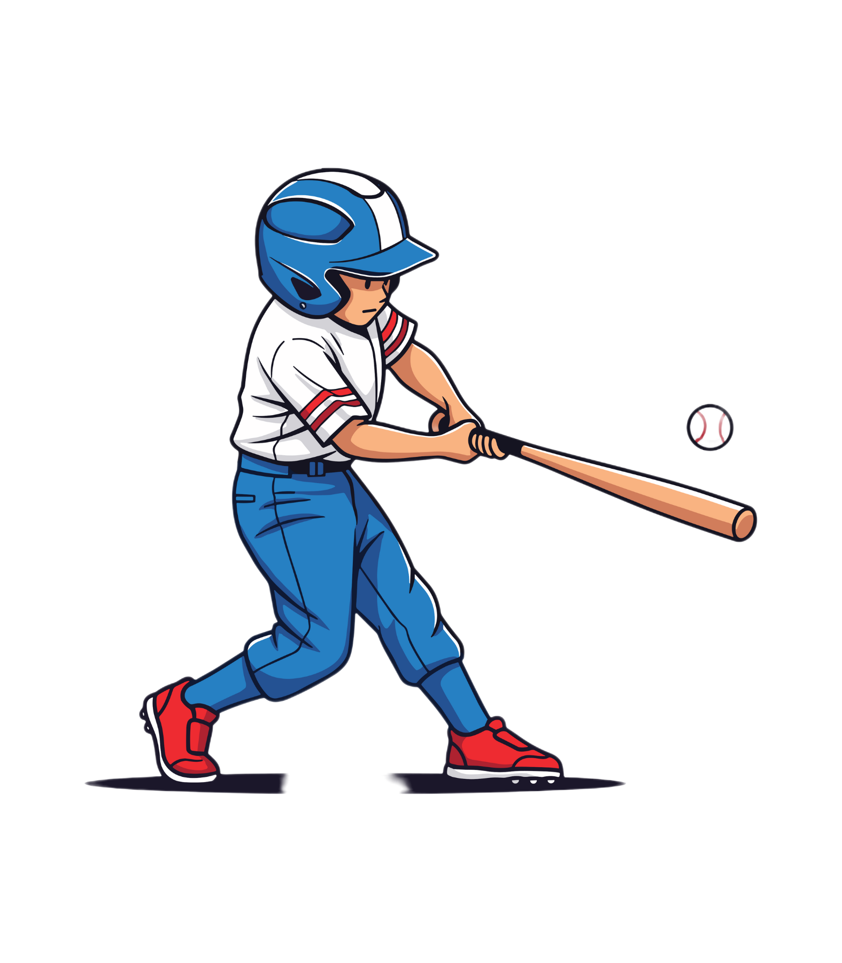
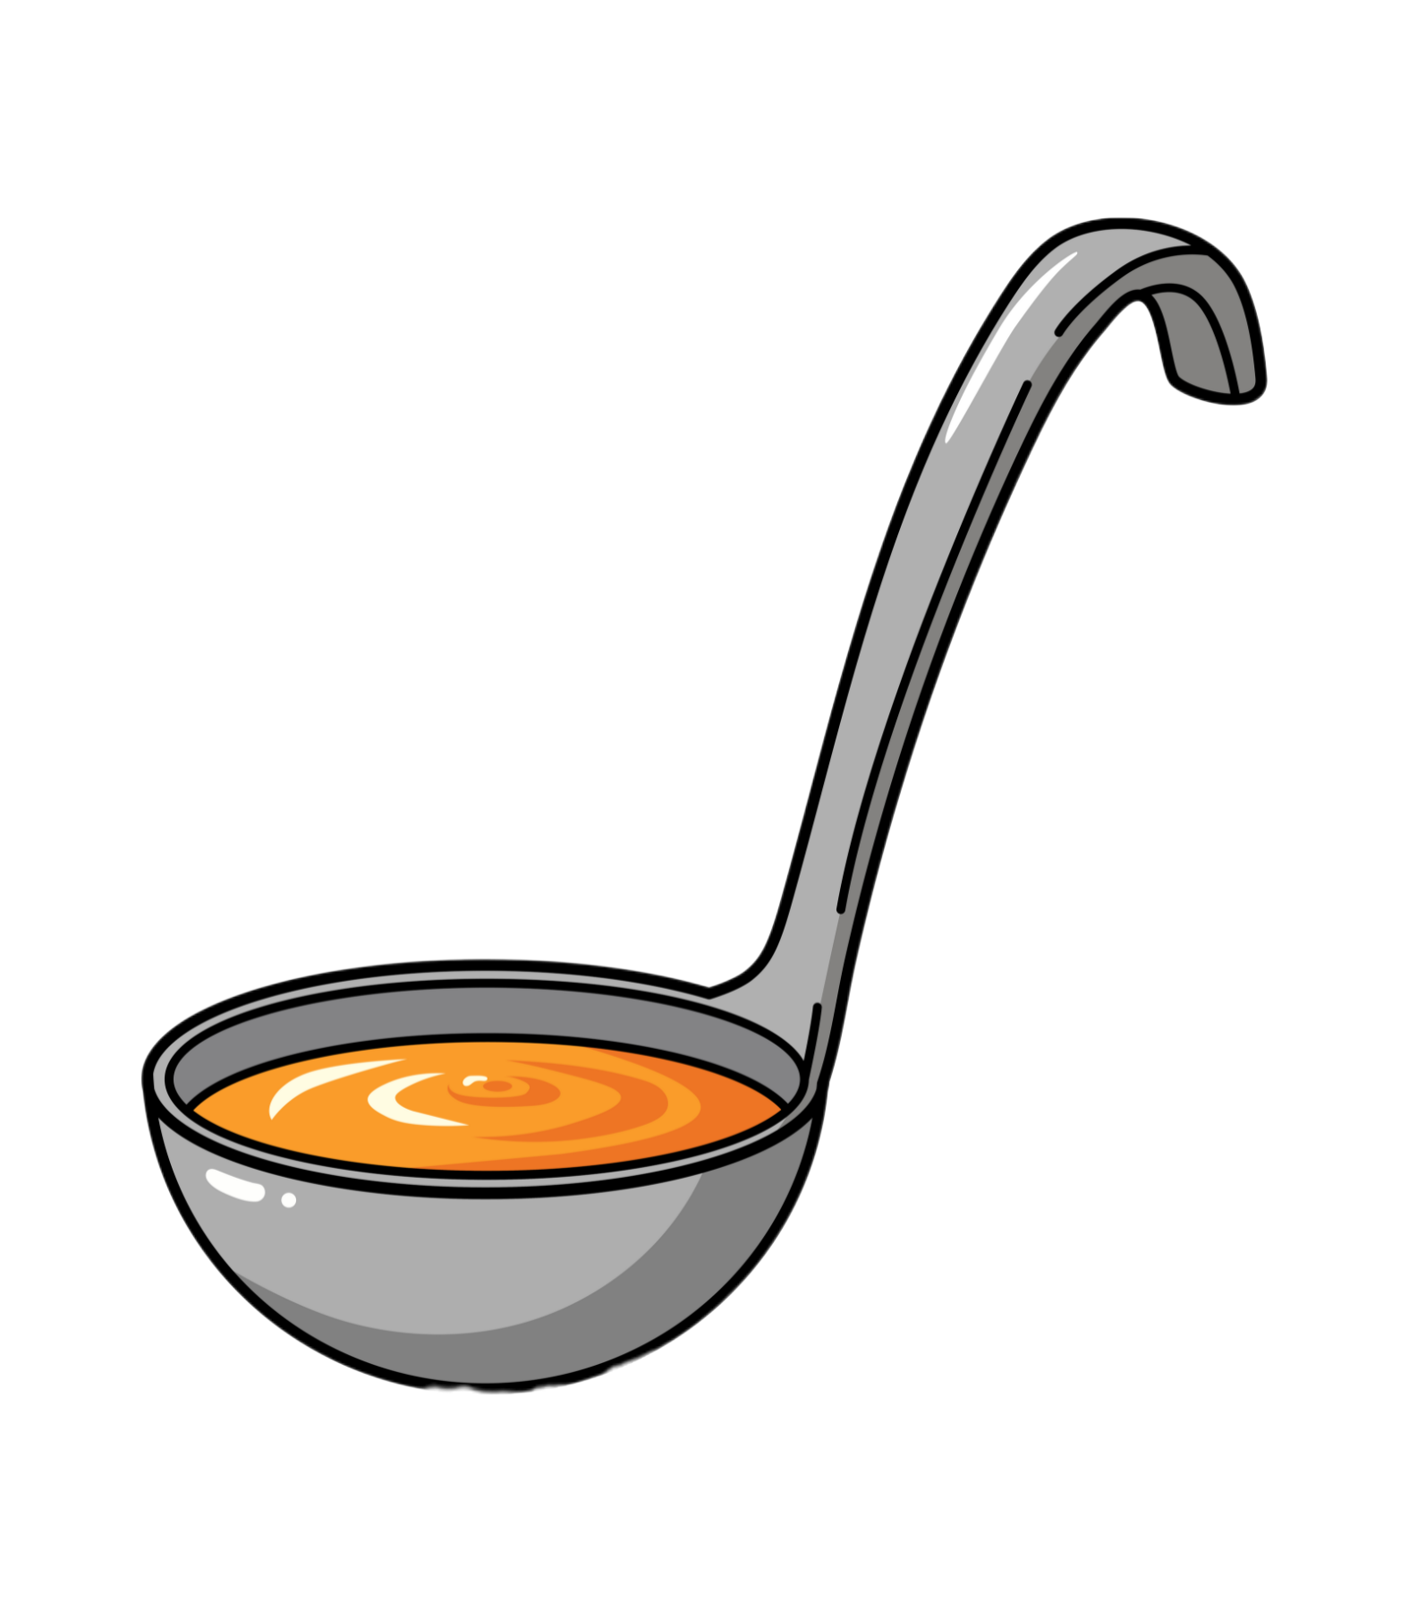

¡Recuerda!
pelotazo
-azo/
-aza
-ón/
-ona
cucharón
-ote/
-ota
sombrerote
Notes:
Diga: Hoy vamos a repasar las palabras con los sufijos -azo/-aza, -ón/-ona y -ote/-ota. Un sufijo es una parte pequeña que va al final de una palabra para darle un nuevo significado.
Modele: Escuchen con atención: pelotazo. Escucho el sufijo -azo al final de la palabra. Repita con los estudiantes con las palabras cucharón y sombrerote.
Diga: Ahora vamos a leer varias palabras con los sufijos -azo/-aza, -ón/-ona y -ote/-ota.
Avance a la diapositiva 36.

Slide 36
martillazo
Notes:
Lea la palabra en voz alta junto con los estudiantes.
Diga: martillazo.
Repita si es necesario.
Avance a la siguiente diapositiva.

Slide 37
caserón
Notes:
Lea la palabra en voz alta junto con los estudiantes.
Diga: caserón.
Repita si es necesario.
Avance a la siguiente diapositiva.

Slide 38
cabezazo
Notes:
Lea la palabra en voz alta junto con los estudiantes.
Diga: cabezazo.
Repita si es necesario.
Avance a la siguiente diapositiva.

Slide 39
peliculón
Notes:
Lea la palabra en voz alta junto con los estudiantes.
Diga: peliculón.
Repita si es necesario.
Avance a la siguiente diapositiva.

Slide 40
partidazo
Notes:
Lea la palabra en voz alta junto con los estudiantes.
Diga: partidazo.
Repita si es necesario.
Avance a la siguiente diapositiva.

Slide 41
dormilona
Notes:
Lea la palabra en voz alta junto con los estudiantes.
Diga: dormilona.
Repita si es necesario.
Avance a la siguiente diapositiva.

Slide 42
pizarrota
Notes:
Lea la palabra en voz alta junto con los estudiantes.
Diga: pizarrota.
Repita si es necesario.
Avance a la siguiente diapositiva.

Slide 43
comilona
Notes:
Lea la palabra en voz alta junto con los estudiantes.
Diga: comilona.
Repita si es necesario.
Avance a la siguiente diapositiva.

Slide 44
2. Ortografía
Notes:
Asegúrese de que todos los estudiantes tengan una pizarra donde practicar.
Avance a la siguiente diapositiva.

Slide 45
pelotazo
Notes:
Diga: Ahora voy a decir una palabra con los sufijos -azo/-aza, -ón/-ona y -ote/-ota y luego una oración con esa palabra. Todos van a repetir la palabra y escribirla en su pizarra. Recuerden usar lo que aprendimos sobre las palabras con los sufijos -azo/-aza, -ón/-ona y -ote/-ota.
Diga: La palabra es pelotazo. Mi hermano recibió un pelotazo jugando béisbol con sus amigos. Repitan conmigo: pelotazo.
Diga: ¿Cuántas sílabas tiene la palabra? (4) pe - lo - ta - zo. La primera sílaba, pe, ¿cuántos sonidos tiene? (2) /p/, /e/. La segunda sílaba, lo, ¿cuántos sonidos tiene? (2) /l/, /o/. La tercera sílaba, ta, ¿cuántos sonidos tiene? (2) /t/, /a/. La cuarta sílaba, zo, ¿cuántos sonidos tiene? (2) /s/, /o/. Pelotazo, /p/, /e/, /l/, /o/, /t/, /a/, /s/, /o/.
Pida a los estudiantes que muestren su pizarra después de escribir la palabra para verificar su respuesta.
Repita si es necesario.
Avance a la siguiente diapositiva.

Slide 46
problemón
Notes:
Diga: La palabra es problemón. Tengo un problemón que debo resolver muy pronto. Repitan conmigo: problemón.
Diga: ¿Cuántas sílabas tiene la palabra? (3) pro - ble - món. La primera sílaba, pro, ¿cuántos sonidos tiene? (3) /p/, /r/, /o/. La segunda sílaba, ble, ¿cuántos sonidos tiene? (3) /b/, /l/, /e/. La tercera sílaba, món, ¿cuántos sonidos tiene? (3) /m/, /o/, /n/. Problemón, /p/, /r/, /o/, /b/, /l/, /e/, /m/, /o/, /n/.
Pida a los estudiantes que muestren su pizarra después de escribir la palabra para verificar su respuesta.
Repita si es necesario.
Avance a la siguiente diapositiva.

Slide 47
sombrerote
Notes:
Diga: La palabra es sombrerote. Mi tía siempre lleva un sombrerote cuando va a la playa. Repitan conmigo: sombrerote.
Diga: ¿Cuántas sílabas tiene la palabra? (4) som - bre - ro - te. La primera sílaba, som, ¿cuántos sonidos tiene? (3) /s/, /o/, /m/. La segunda sílaba, bre, ¿cuántos sonidos tiene? (3) /b/, /r/, /e/. La tercera sílaba, ro, ¿cuántos sonidos tiene? (2) /r/, /o/. La cuarta sílaba, te, ¿cuántos sonidos tiene? (2) /t/, /e/. Sombrerote, /s/, /o/, /m/, /b/, /r/, /e/, /r/, /o/, /t/, /e/.
Pida a los estudiantes que muestren su pizarra después de escribir la palabra para verificar su respuesta.
Repita si es necesario.
Avance a la siguiente diapositiva.

Slide 48

3. Análisis morfológico
Notes:
Diga: Hoy vamos a aprender sobre los sufijos aumentativos. Un sufijo es una parte de una palabra que va al final para darle un nuevo significado.
Avance a la siguiente diapositiva.

Slide 49
martillo
+
azo
martillazo
Notes:
Señale y lea en voz alta el sufijo -azo y la palabra martillazo.
Modele: El sufijo -azo es un sufijo aumentativo. Los sufijos aumentativos indican gran tamaño o mayor intensidad. Por ejemplo, martillazo significa “un golpe con gran intensidad”. En la palabra martillazo, la palabra base es martillo. Al agregar el sufijo -azo, la o al final de martillo desaparece y se forma la palabra martillazo.
Avance a la siguiente diapositiva.

Slide 50
cuchara
+
ón
cucharón
Notes:
Señale y lea en voz alta el sufijo -ón y la palabra cucharón.
Diga: El sufijo -ón es un sufijo aumentativo. Por ejemplo, cucharón significa “cuchara muy grande”. En la palabra cucharón, la palabra base es cuchara. Al agregar el sufijo -ón, la a al final de cuchara desaparece y se forma la palabra cucharón.
Diga: Ahora vamos a aprender más palabras con sufijos y a determinar su significado.
Avance a la siguiente diapositiva.

Slide 51
silla
+
ota
sillota
Notes:
Señale y lea en voz alta el sufijo -ota y la palabra sillota.
Diga: El sufijo -ota es un sufijo aumentativo. Por ejemplo, sillota significa “silla grande”. En la palabra sillota, la palabra base es silla. Al agregar el sufijo -ota, la a al final de silla desaparece y se forma la palabra sillota.
Avance a la siguiente diapositiva.

Slide 52
codo
+
azo
codazo
Notes:
Señale y lea en voz alta el sufijo -azo y la palabra codazo.
Diga: El sufijo -azo es un sufijo aumentativo. Por ejemplo, codazo significa “golpe intenso con el codo”. En la palabra codazo, la palabra base es codo. Al agregar el sufijo -azo, la o al final de codo desaparece y se forma la palabra codazo.
Avance a la siguiente diapositiva.

Slide 53
problema
+
ón
problemón
Notes:
Señale y lea en voz alta el sufijo -ón y la palabra problemón.
Diga: El sufijo -ón es un sufijo aumentativo. Por ejemplo, problemón significa “problema grande”. En la palabra problemón, la palabra base es problema. Al agregar el sufijo -ón, la a al final de problema desaparece y se forma la palabra problemón.
Avance a la siguiente diapositiva.

Slide 54
pregunta
+
ona
preguntona
Notes:
Señale y lea en voz alta el sufijo -ona y la palabra preguntona.
Diga: El sufijo -ona es un sufijo aumentativo. Por ejemplo, preguntona significa “que pregunta mucho”. En la palabra preguntona, la palabra base es pregunta. Al agregar el sufijo -ona, la a al final de pregunta desaparece y se forma la palabra preguntona.
Avance a la siguiente diapositiva.

Slide 55

4. Desarrollo de la fluidez
Notes:
Avance a la siguiente diapositiva.

Slide 56
Asia es el continente más grande del mundo.
Notes:
Señale la oración: Asia es el continente más grande del mundo.
Modele cómo leer con el fraseo correcto. Primero lea la oración sin hacer pausas en los signos de puntuación y luego con las pausas apropiadas.
Muestre a los estudiantes las diapositivas 57-59 una a la vez y lea cada oración en voz alta junto con ellos modelando cómo leer con el fraseo correcto haciendo énfasis en los signos de puntuación.
Avance a la siguiente diapositiva.

Slide 57
Algunas comidas pueden ser picantes, pero otras son suaves y dulces.
Notes:
Lea la oración junto con los estudiantes.
Escuche la lectura oral de las palabras por parte de los estudiantes y, si es necesario, pídales que lean más despacio.
Avance a la siguiente diapositiva.

Slide 58
Asia también tiene una historia muy importante.
Notes:
Lea la oración junto con los estudiantes.
Escuche la lectura oral de las palabras por parte de los estudiantes y, si es necesario, pídales que lean más despacio.
Avance a la siguiente diapositiva.

Slide 59
Hace muchísimos años, las personas construyeron templos, murallas, murallotas y palacios bellísimos.
Notes:
Lea la oración junto con los estudiantes.
Escuche la lectura oral de las palabras por parte de los estudiantes y, si es necesario, pídales que lean más despacio.
Avance a la siguiente diapositiva.

Slide 60
¡Felicidades!
El día está completo,
¡excelente trabajo!

